Slide 1
Муниципальное казенное дошкольное образовательное учреждение Искитимского района Новосибирской области детский сад комбинированного вида «Красная шапочка» р.п. Линево Адрес: 633216 р.п. Линево 4 микрорайон д. 15, Искитимский район, Новосибирская область, тел/ факс (8 383 43 ) 3-38-21 Е-mail:shapocka-linevo@mail.ru Аналитический отчет 2017 -2018 учебный год
Подготовительная группа компенсирующей направленности
«Золушка»
Воспитатель Брынских Ольга Владимировна
Категория высшая

Slide 2
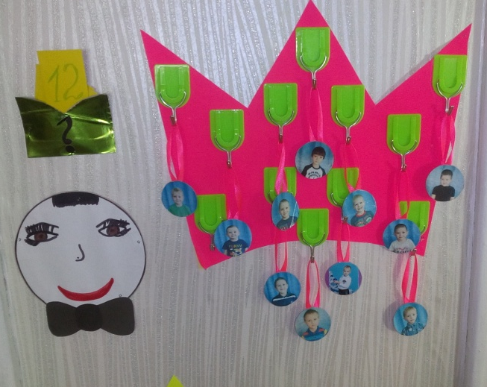
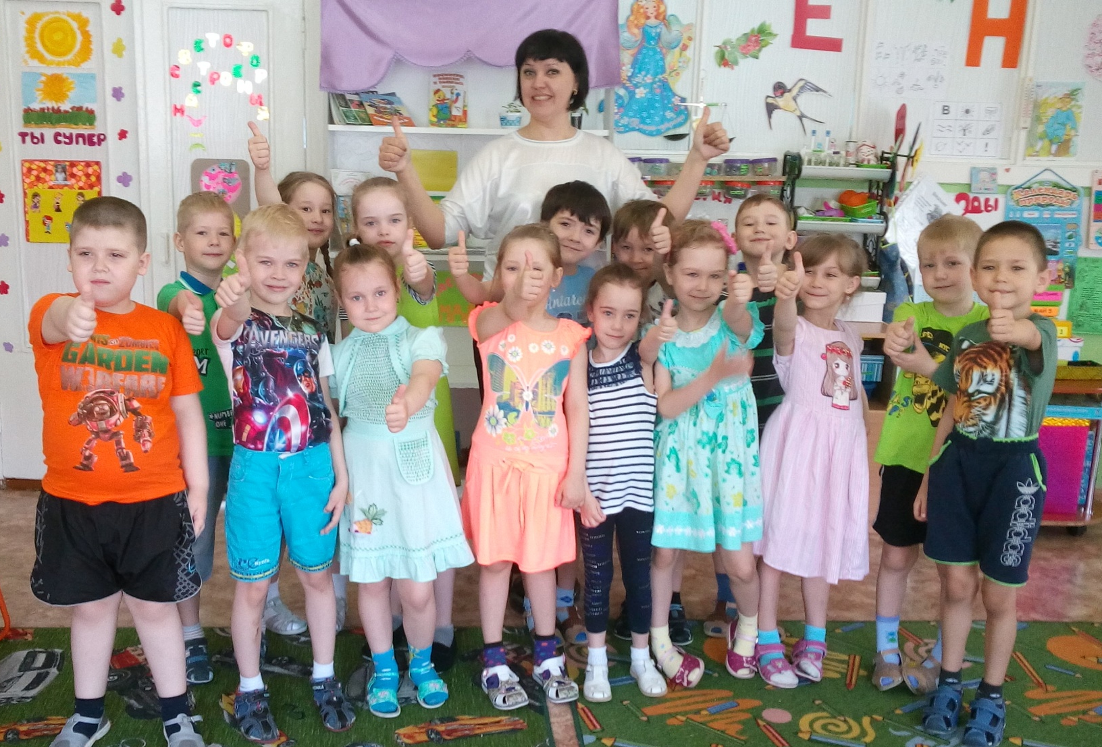
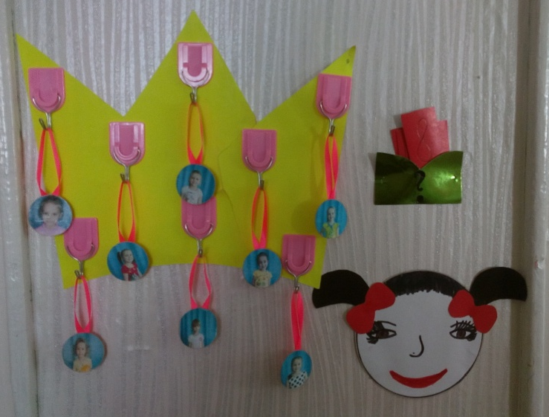
Группа «Золушка»
Группу посещает 20 детей: 8 девочек и 12 мальчиков

Slide 3
Краткая характеристика группы
Подготовительная группа компенсирующей направленности «Золушка» реализует знания детей на основе :
*ООП образовательной организации, с использованием материалов примерной общеобразовательной ДО «Детство» Т.И. Бабаевой, А.Г. Гогоберидзе, З.А. Михайловой и др. – СПб.: ООО «Издательство «ДЕТСТВО - ПРЕСС», 2011
* примерной адаптированной программы коррекционно-развивающей работы в группе компенсирующей направленности ДОО для детей с тяжелыми нарушениями речи (общим недоразвитие речи) с 3 до 7 лет – Сб.: ООО «Издательство «ДЕТСТВО - ПРЕСС», 2015

Slide 4
Психологическая особенность группы
Группа / возраст | ЧБД |  | Группа здоровья |  |  | Другое | Диагноз
 | Д | М | I | II | III |  | Туб инфицирован. | Лор. патология | Заболев. Опор.двиг.системы | Аллергия | Другое
6-7 лет Группа «Золушка» | 8 | 12 | 2 | 17 | 1 | - | - | Онр – 13 | Артрит - 1 | - | Кариес – 4 Аденоиды - 2
Группа, возраст | пол |  | Тип темперамента | Социально-эмоциональная сфера | Познавательная сфера
 | д | м
6-7 лет Группа «Золушка» |  |  | Сангвинический - 9 Холерический - 3 Флегматический- Меланхолический - 8 | Агрессивность - 0 Тревожность – 1 Застенчивость - 3 Гиперактивность - 1 | соответствует норме развития

Slide 5
Средняя посещаемость группы

Slide 6
Деятельность педагогов
Тема самообразования : «Исследование объектов окружающего мира и экспериментирование с ними, как основа формирования экологической культуры у дошкольников»
цель: формировать экологическую культуру и представления у дошкольников через организацию опытно-экспериментальной деятельности.
задачи:
1)создать развивающую предметно-пространственную среду для обеспечения общения и совместной деятельности детей и взрослых в процессе опытно-экспериментальной деятельности в ДОУ;
2)научить детей понимать, устанавливать причинно-следственные связи в живой и неживой природе опираясь на имеющиеся знания об окружающем мире;
3) сформировать познавательный интерес у детей в общении с природой, развивая компетенции детей в развитии любознательности ;
4)использовать новые формы сотрудничества с семьями воспитанников для развития компетенции в области экологической культуры.

Slide 7
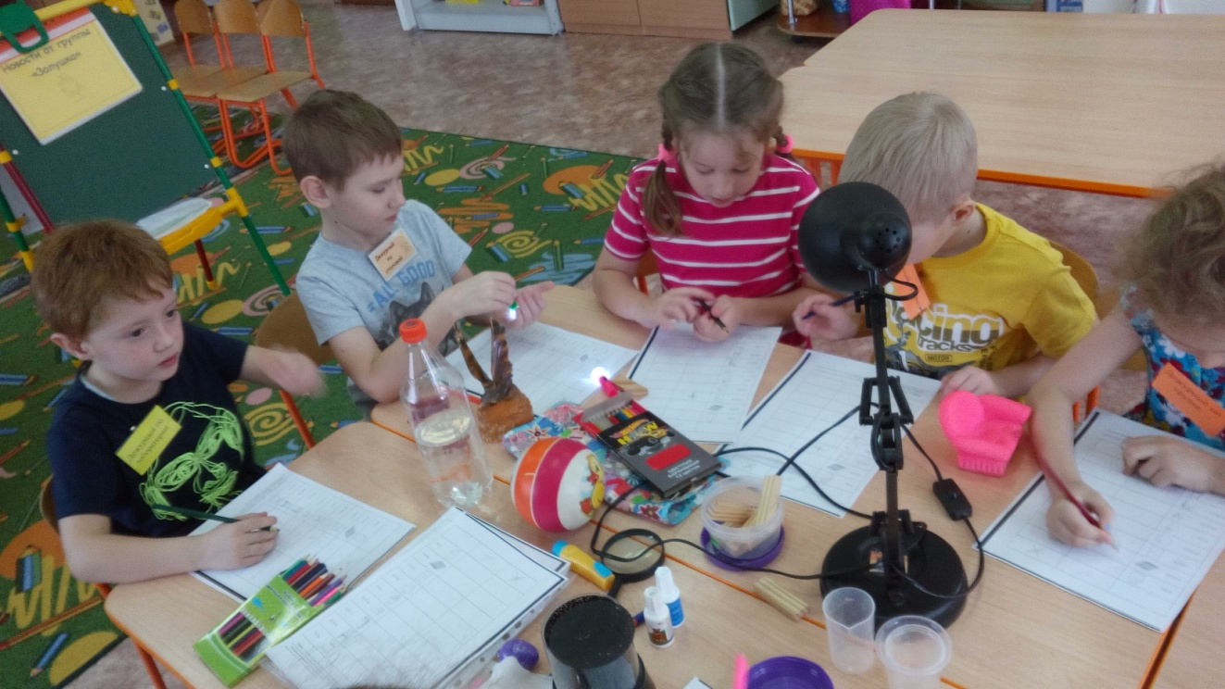
ОЭД «Вулкан»
ОЭД «Свойства света»

Slide 8
По результатам тестирования, можно сказать, что на начало учебного года воспитанники путают признаки времен года, у них недостаточно знаний о разнообразии растительного мира, не знают органы растений и их функции, беден опыт в познании животного мира. В конце года ребята самостоятельно определяют предлагаемые растения, знают разновидности растений, животных, классифицируют объекты растительного и животного мира, понимают почему и зачем необходимо беречь родную природу, ориентируются в окружающем мире.

Slide 9
Анализируя итоги диагностики, можно сделать вывод, что интерес детей к экспериментированию в начале года не достаточно сформирован, 12 человек не владеют умением использовать предложенные предметы, боятся проявлять самостоятельность в их использовании, поэтому воспитанники не могут взаимодействовать друг с другом. Диагностическая ситуация «Перевертыши» определила низкий уровень в исследовании ребенком различных предметов, веществ, в следствие чего дети не осознавали результат экспериментирования.
Работая с воспитанниками по теме в конце года знания детей повысились, у детей сформировалась компетенция самостоятельного исследования предлагаемых предметов и веществ, использование их в бытовых условиях с требованиями безопасности, ребята научились сотрудничать, взаимодействовать друг с другом, проявляют интерес к экспериментированию, тем самым сформировались предпосылки к развитию познавательной активности.

Slide 10
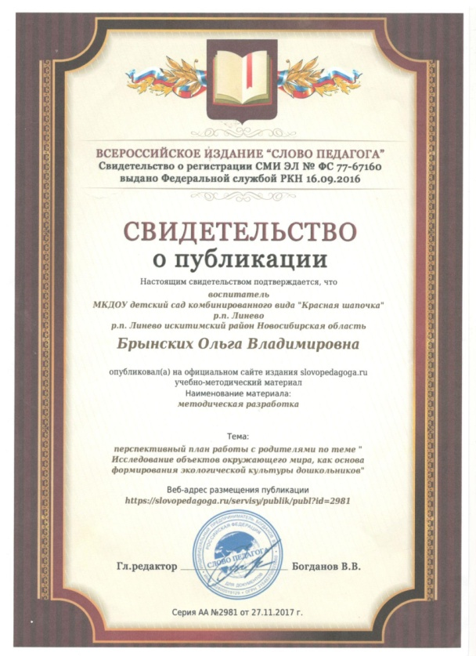
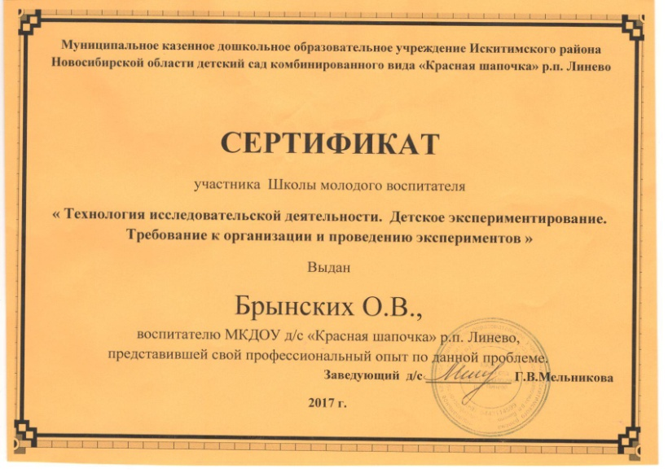
Виды отчетности по теме самообразования Исследование объектов окружающего мира и экспериментирование с ними, как основа формирования экологической культуры у дошкольников

Slide 11
Взаимодействие с педагогами
Принимала участие в семинаре «Технологии исследовательской деятельности. Детское экспериментирование. Трнебование к организации и проведению экспериментов», приуроченном к педсовету № 2 «Воспитанеие экологической культуры дошкольников в процессе Экспериментально-исследовательской деятельности»
Являлась участником семинара-практикума «Педагогические условия развития математических представлений у дошкольников в свете реализации ФГОС ДО», где рассказала о возможности формирования и развития математических представлений на прогулке.
Подготовила дидактические игры «Ходилки - бродилки»,на развитие логико-математических способностей и ориентировки в пространстве, а также представила модель календаря к педсовету № 3 «Создание максимально благоприятных условий для развития познавательной активности и математических представлений у дошкольников посредством использования современных форм организации работы по ФЭМП в соответствии с ФГОС ДО»

Slide 12
Участие в работе методического объединения
Принимала участие в просмотрах открытых занятий приуроченных к педсовету № 2 «Воспитание экологической культуры дошкольников в процессе экспериментально-исследовательской деятельности»:
Ситковой Е.А «Путешествие в осенний лес», Острой Л.С. «Транспорт»,
Сафроновой Е.Г «Путешествие в математику со звуком и буквой Щ».

Slide 13
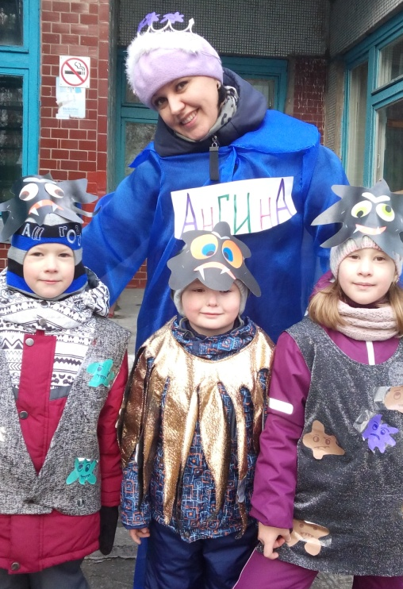
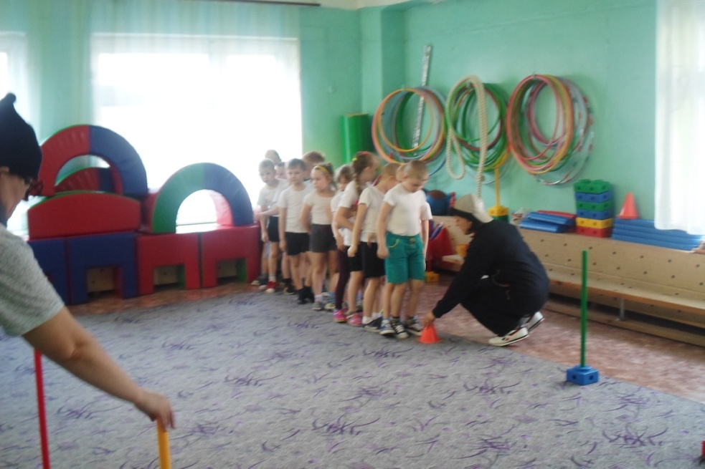
Являлась персонажем в утренниках и мероприятиях ДОУ
Роль «Ёлочки» в новогоднем утреннике
Роль «Ангина» в осеннем развлечении
Роль «Андрейка - неболейка» в спортивном развлечении ко Дню здоровья
Участник «Смотра песни и строя» в мероприятии, посвященном 23 февраля

Slide 14
Взаимодействие с родителями
Особенности семей группы компенсирующей направленности «Золушка»
Статус семьи |  | Жилищные условия
Полная | 14 | Квартира в собственности | 17
Неполная | 6 | Съемное жилье | 3
Опекуны | -
Матери (отцы) одиночки | 6
Семья с 1 ребенком | 9
Семья с 2 детьми | 9
Многодетные | 2

Slide 15
На основе плана с родителями на год я провела следующие мероприятия : анкетирование по теме самообразования в начале и в конце года, родительское собрание по теме «Экспериментирование в домашних условиях», проекты с участием родителей «Куда исчезли насекомые», «Следы», выставки в группе «Новогодний вернисаж», «Моя мама рукодельница», организовала родителей к участию в поселковом конкурсе «Маслениц», привлекла родителей к оформлению в группе по темам недели годового плана работы, провела конкурс газет к 9 мая, просила родителей сопровождать на экскурсиях в НовЭЗ, библиотеку, привлекла родителей к оформлению прогулочной площадки.
А так же предложила родителям брошюры «Требования к организации ОЭД в домашних условиях», консультации в течение года как по теме самообразования, так и по темам недели, компьютерные презентации об участии детей в мероприятиях детского сада, конкурсах районного уровня.

Slide 16
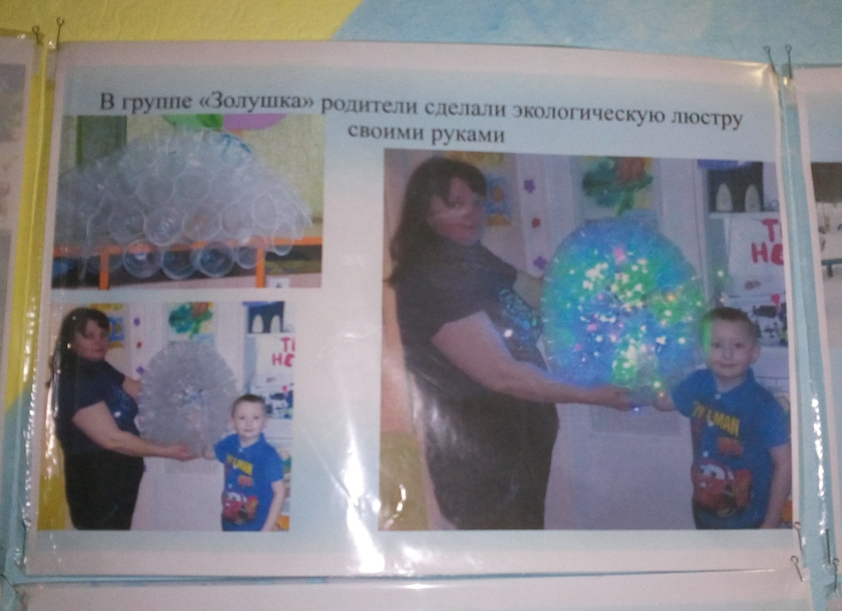
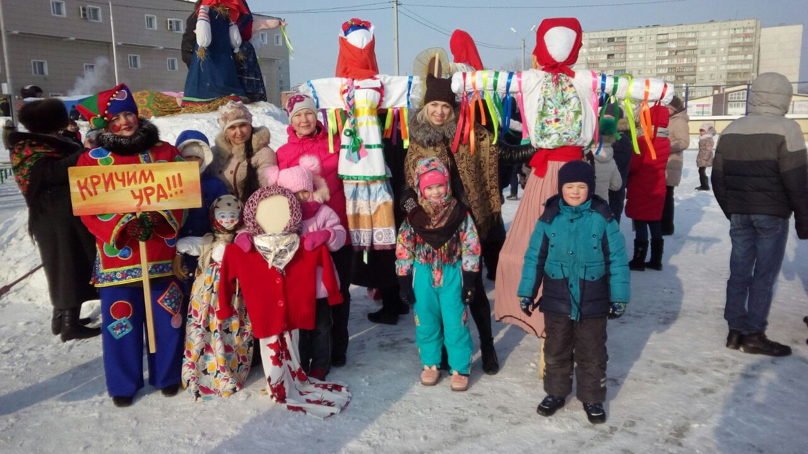
Участие родителей в Новогодней выставке «Новогодний вернисаж»
Благодарность от детей родителям к международному женскому дню 8 Марта
Участие в поселковом мероприятии «Шествие Маслениц»

Slide 17
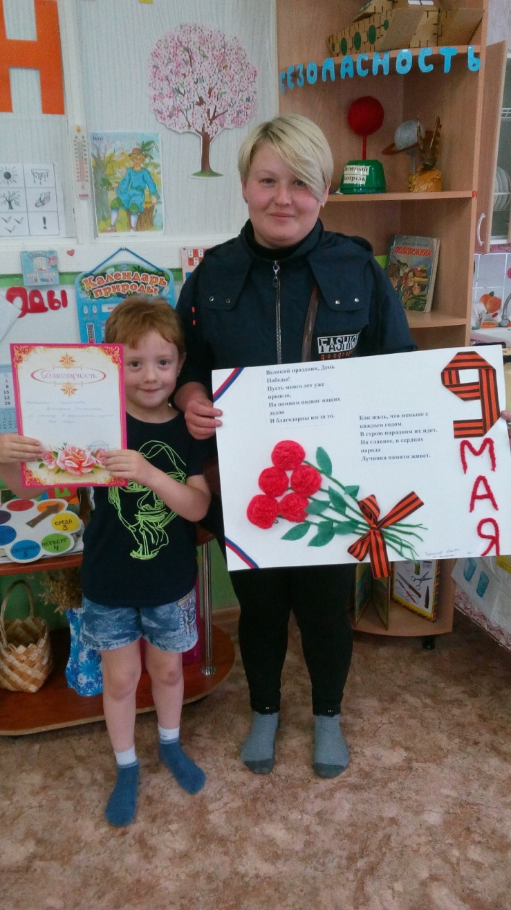
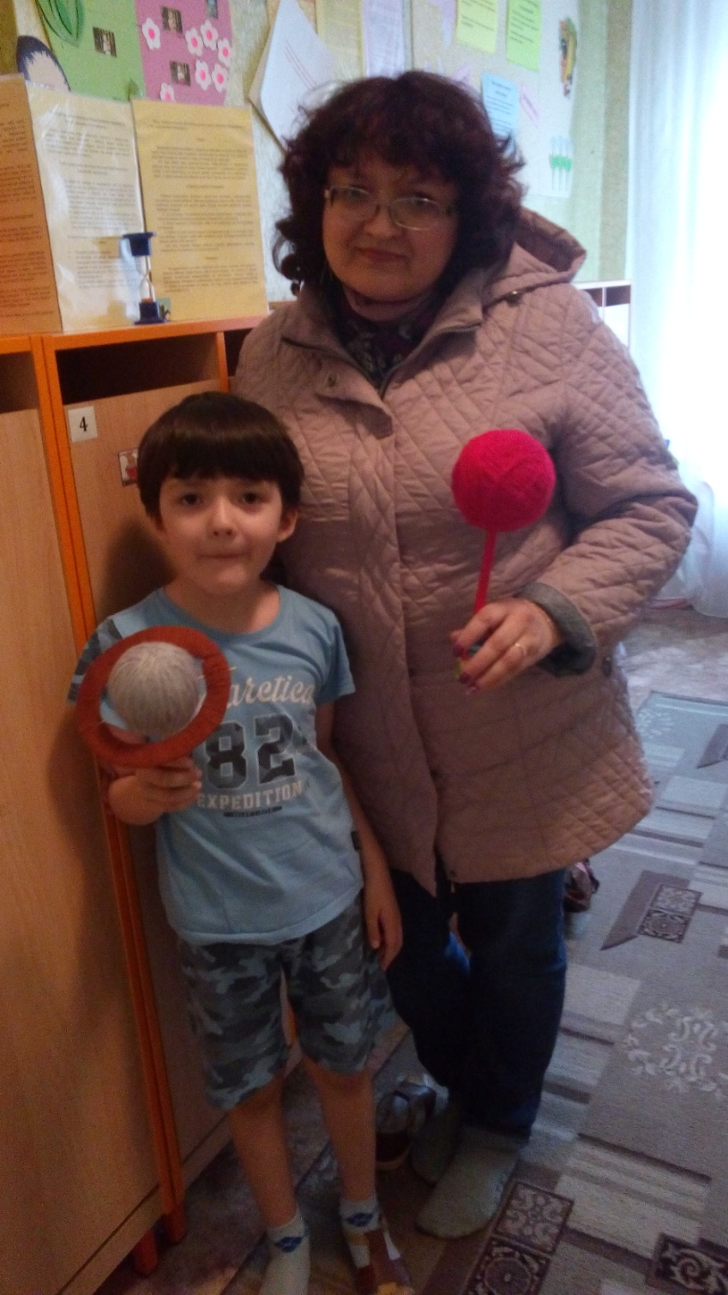
Конкурс плакатов к Дню Победы
Поделки ко Дню Космонавтики
Конкурс плакатов к Дню Победы

Slide 18
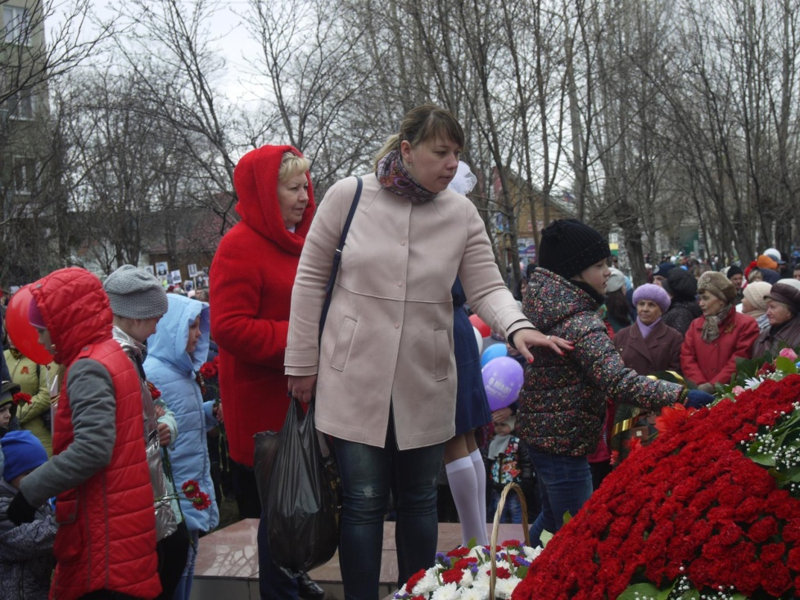
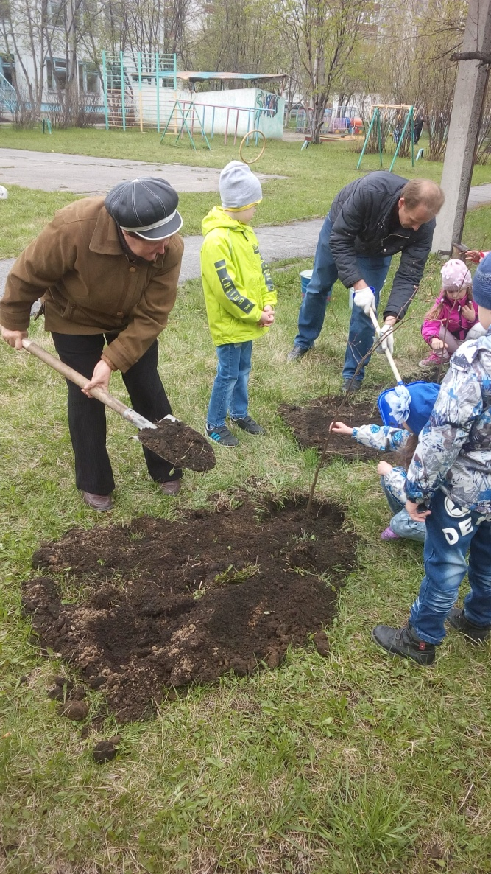
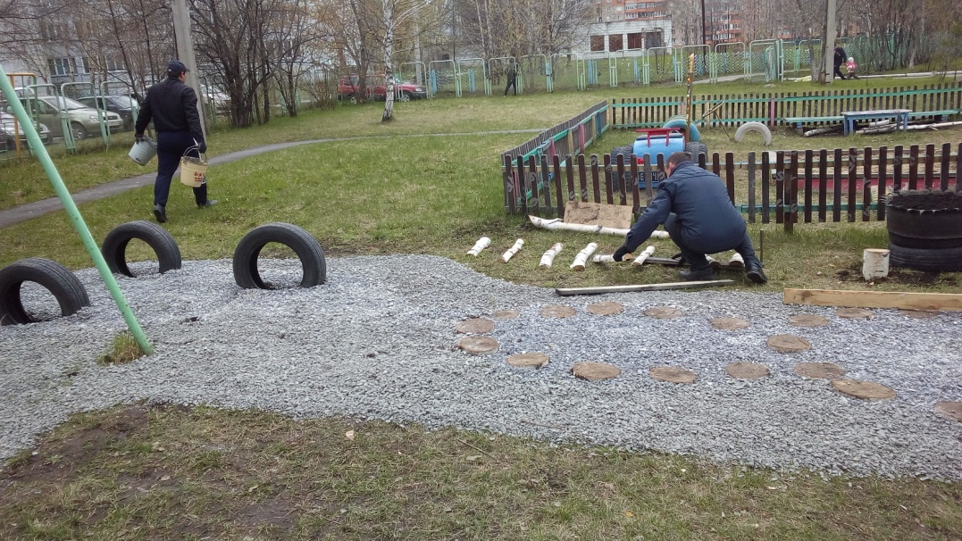
Участие родителей в шествии «Бессмертный полк» 9 мая
Оформление прогулочной площадки
Посадка деревьев на территории детского сада на «Аллее выпускников»

Slide 19
События в жизни группы
Согласно договору между МКДОУ детский сад «Красная шапочка» р.п.Линево и МОУДОД «Спутник» и договору заключенному между детским садом и Детской Линевской Библиотекой дети группы «Золушка» посещали кружки «Нескучная наука», «Лего - умники», Линевскую Детскую Библиотеку , активно участвствовали в конкурсах разного значения, предлагаемых этими учреждениями.
Совместные досуговые мероприятия ,такие как Дни рождения детей, приобщение к традиционным колендарным праздникам «Масленица», «Пасха» способствовали обогащению опыта детей группы.
Экскурсии в Экологический музей, на НовЭЗ помогли расширить кругозор детей.
Воспитанники принимали участие не только в утренниках и развлечениях детского сада, но и в поселковых мероприятиях «Росинке», районных « Lego - БУМ»

Slide 20
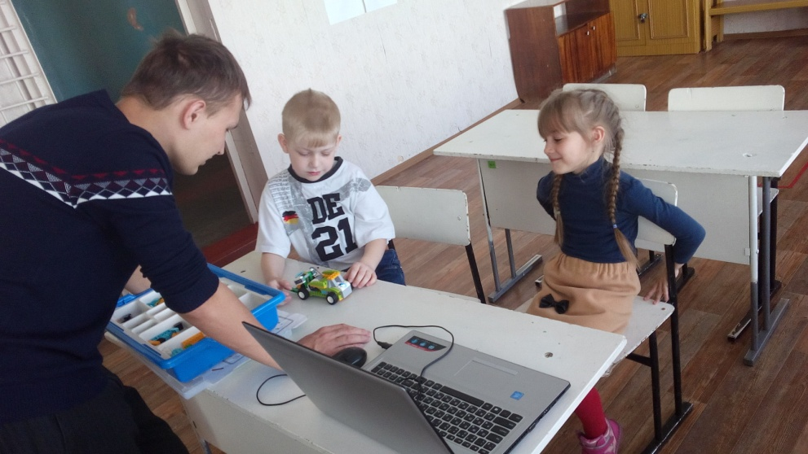
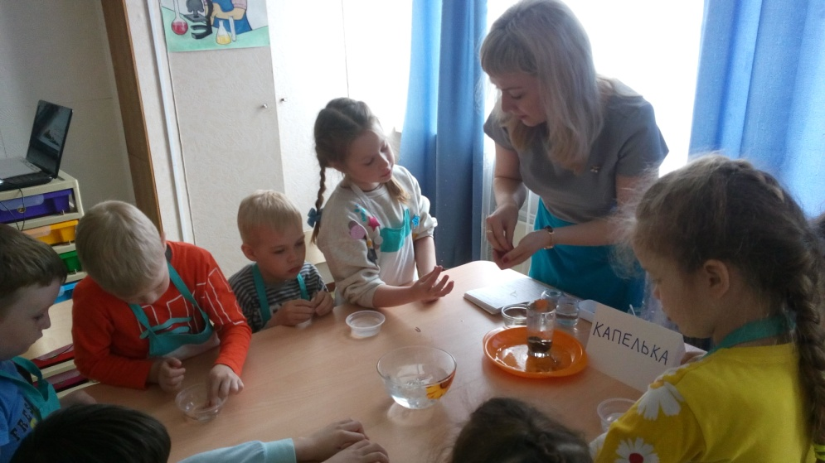
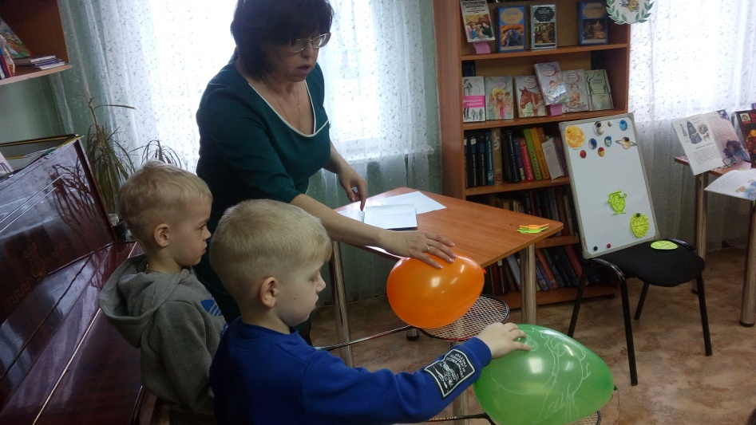
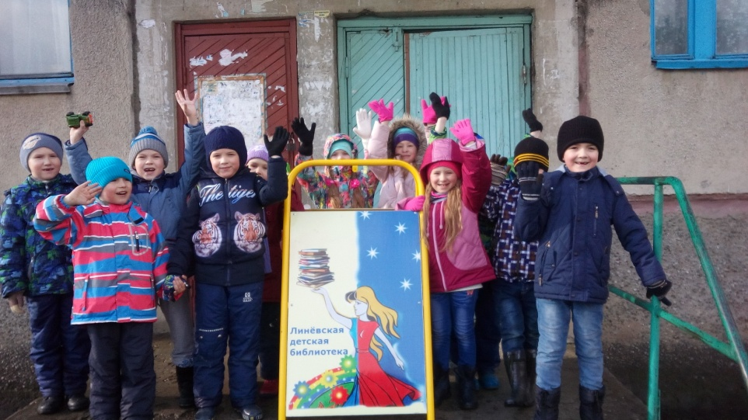
Кружок «Нескучная наука»
Кружок «Лего -умники»
Линевская Детская Библиотека

Slide 21
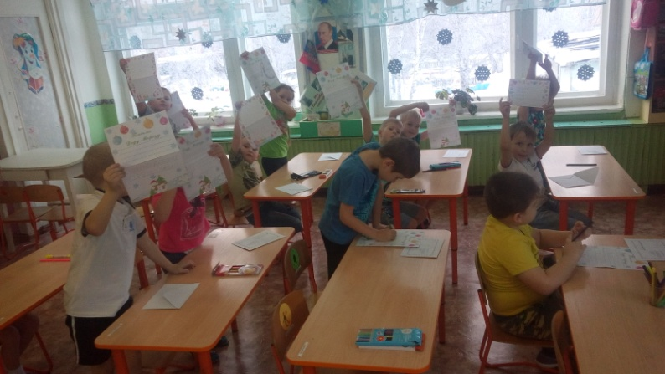
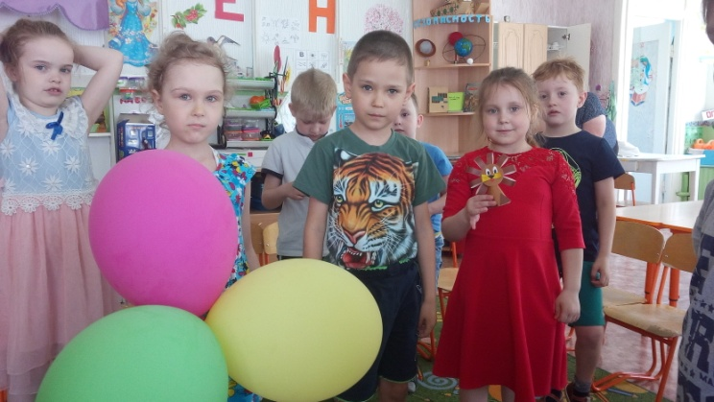
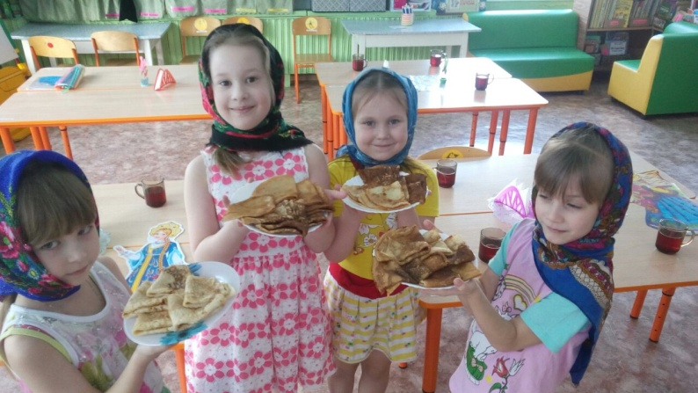
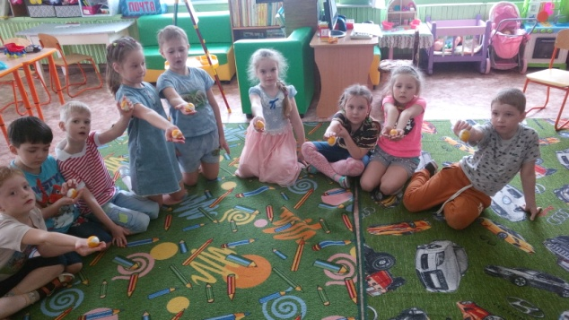
Письмо Деду Морозу
Дни рождения в группе
«Масленица»
«Пасха»

Slide 22
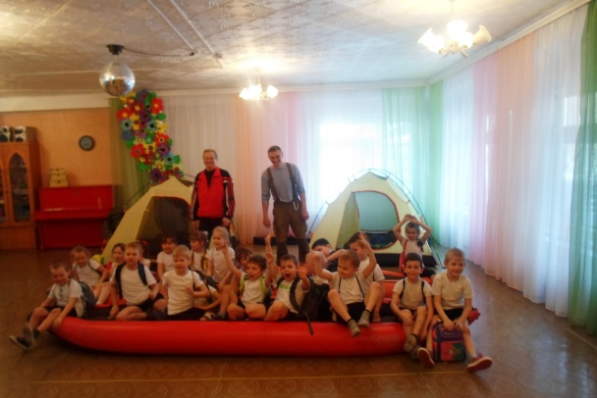
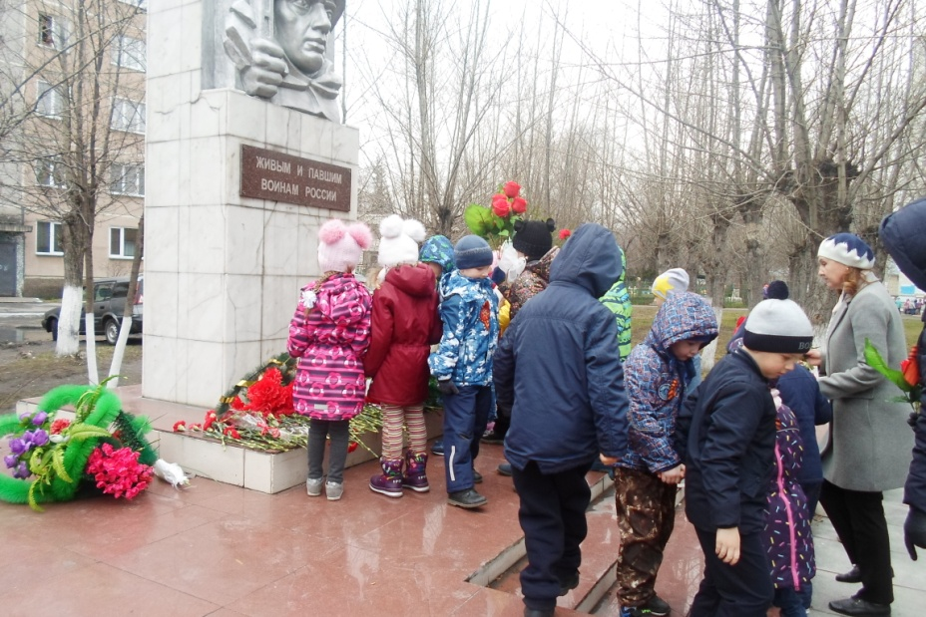
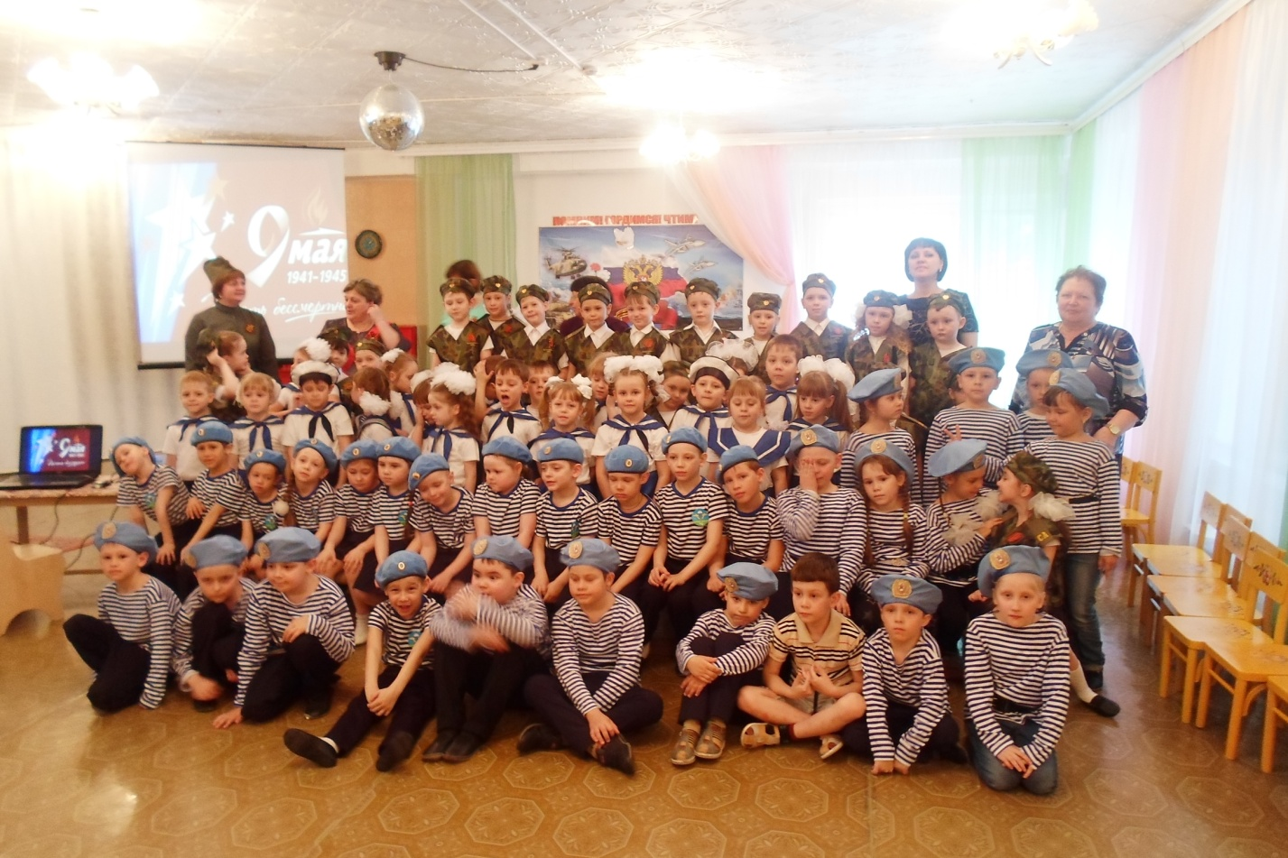
«Смотр песни и строя»
«Туристический поход»
Возложение цветов на памятник «Живым и павшим воинам России»
«День Победы»

Slide 23
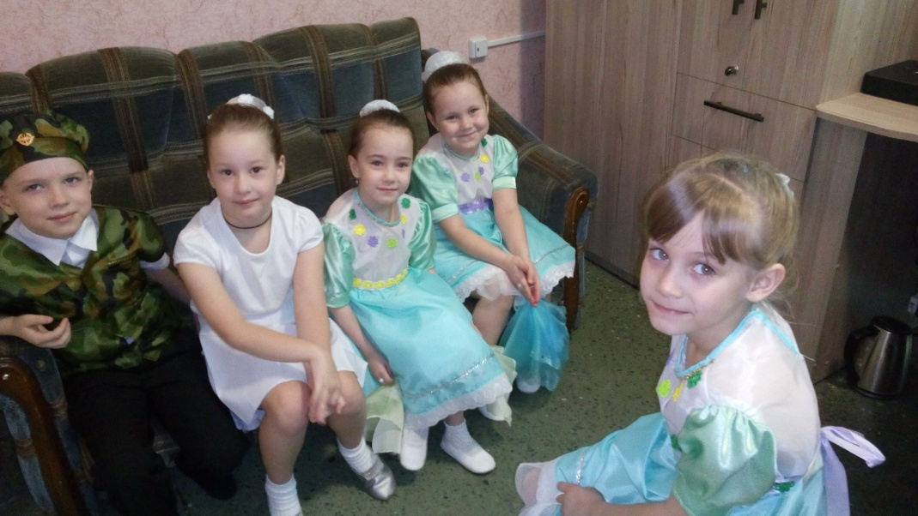
Участники команды «РОБО- stalker» в районном мероприятии «Lego -БУМ»
Фестиваль детского музыкального творчества

Slide 24
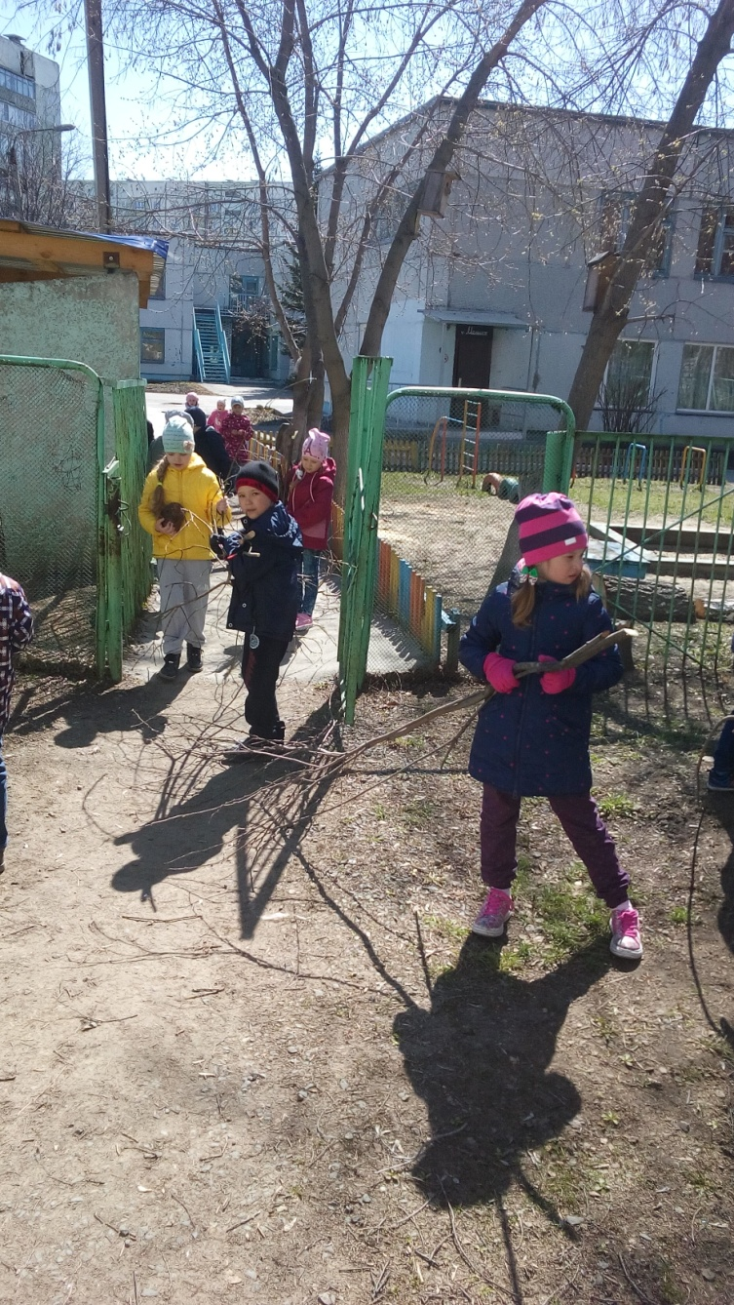
Экскурсия на НовЭЗ
Трудовой десант

Slide 25
Развитие поисково - исследовательских способностей детей отражается в проектной деятельности

Slide 26
Участие в общественной жизни ДОУ
Общественная нагрузка в детском саду мною осуществляется в следующих направлениях : я являюсь членом ПМПк, состою в творческой группе по разработке и планированию мероприятий по краеведению «Готовность к инновационной деятельности», являюсь секретарем в творческой группе по организации праздников и вечеров отдыха для взрослых в детском саду, участвовала в разработке «Методической памятки для планирования индивидуального маршрута развития ребенка «Что делать, если…» в подготовительной к школе группе, а так же имею опыт эксперта в работе аттестационной комиссии в детском саду. Ежеквартально предоставляю материал для экологического журнала «В гостях у Красной шапочки», в газету «Питание детей в ДОУ», на сайт детского сада.
Приняла участие в мероприятиях «Выствака прикладного искусства», «Новогодняя лыжная гонка».

Slide 28
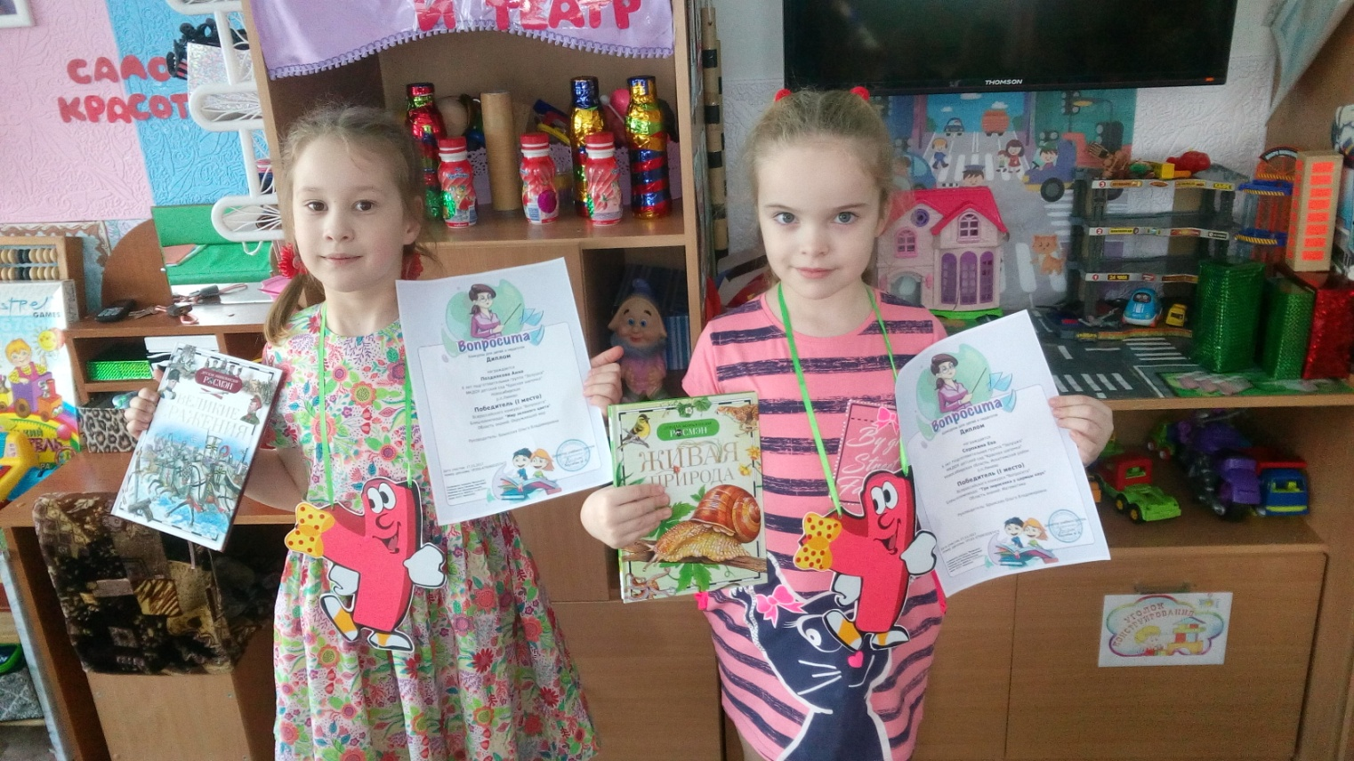
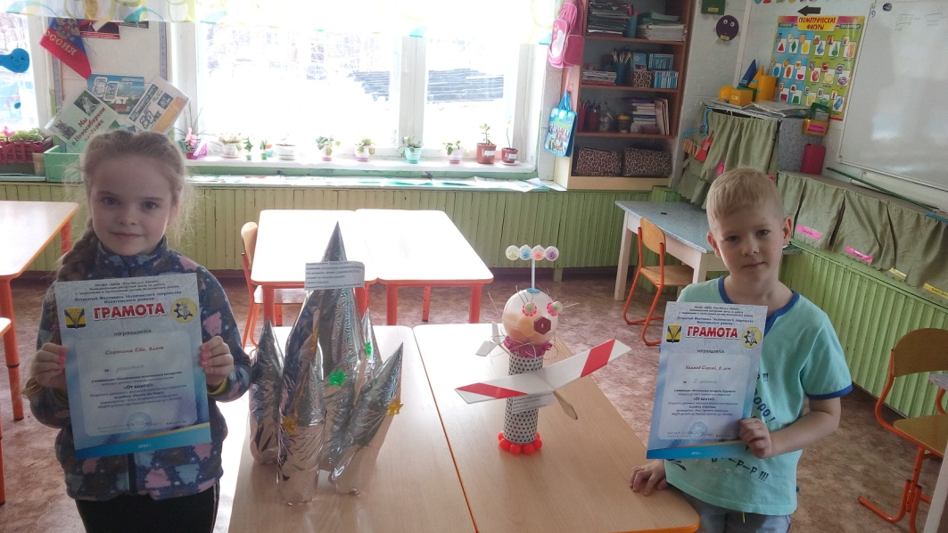
Достижения детей за год

Slide 30
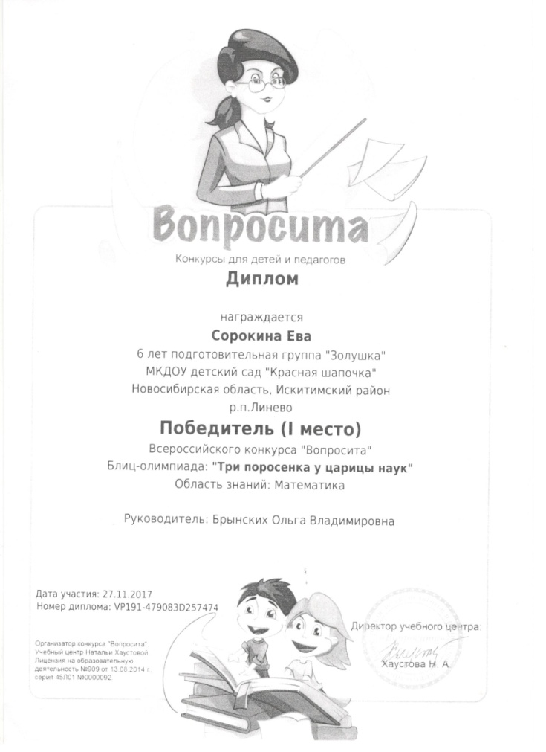
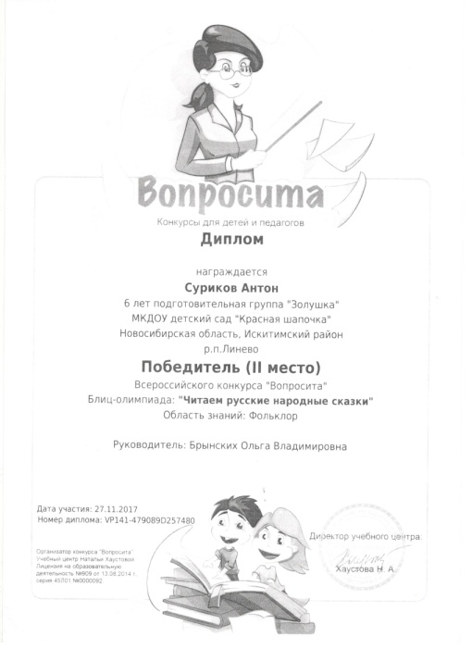
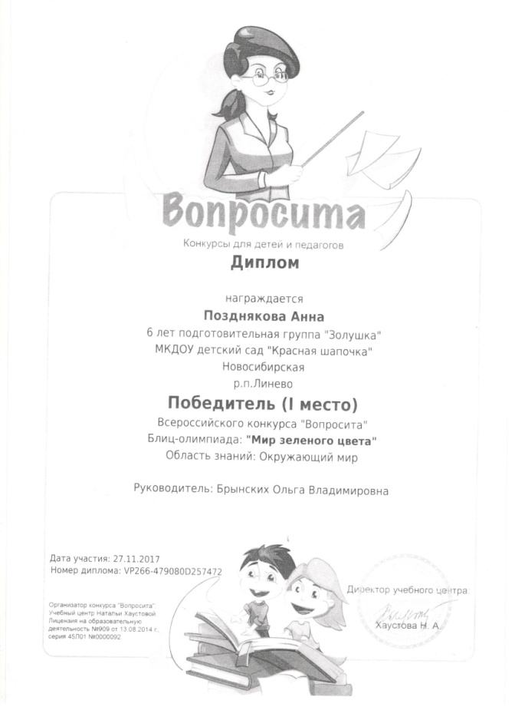
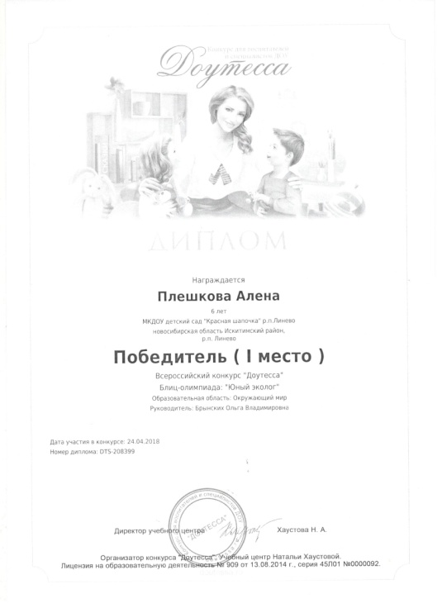

Slide 31
Результаты мониторинга за 2017 -2018 учебный год
Начало учебного года
Конец учебного года

Slide 32
Перспективы на следующий год
На следующий год планирую продолжать заниматься опытно-экспериментальной деятельностью, развивать у детей математические представления в достаточном объеме, развивать конструкторские способности на основе перспективного плана по конструированию, продолжать проектную исследовательскую деятельность.

Slide 33
Пожелания
В следующем году хотелось бы принимать участие в районных и областных мероприятиях, предлагаемых методической службой , создать свой блог, информировать посетителей сайта детского сада о своей работе.

